Slide 1
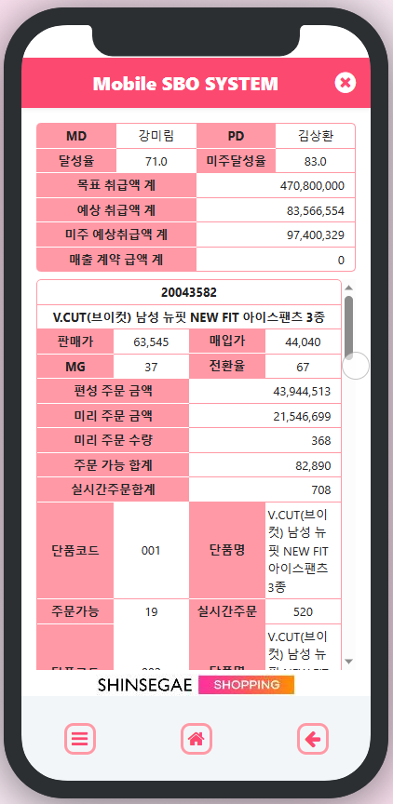
□ MSBO 화면 수정 검토 요청
[ 신세계라이브쇼핑 IT기획팀 ]
[ 편성상세 ]
※ 화면 수정
○ 미주 예상취급액 계 > “미미주문 예상 취급액 계” 변경 요청
○ “매출 계약 금액 계” 오타 수정
※ 아이앤씨 / 비케이플래닛 어느쪽 문제인지 몰라서 같이 확인 부탁드립니다.
○ 편성 주문 금액 > “편성 주문 금액(상품)” 변경 요청
○ 미리 주문 금액 > “미리 주문 금액(전체)” 변경 요청
○ 미리 주문 수량 > “미리 주문 수량(전체)” 변경 요청
○ 아래 단품별 합계가 아님 수정 필요
○ 주문 가능 합계 > “주문 가능 수량 합계” 변경 요청
○ 아래 단품별 합계가 아님 수정 필요
○ 실시간주문합계 > “고객 주문 수량 합계” 변경 요청
○ 단품명 노출이 아닌 상품명 노출로 되어 있음
○ 실시간주문 > “고객주문” 변경 요청
○ 실시간주문 노출되는 수량이 주문가능 수량임
○ 셀(선) 구분 필요
○ 주문가능수량 노출 숫자 쿼리 확인 필요 SBO와 상이

Slide 2
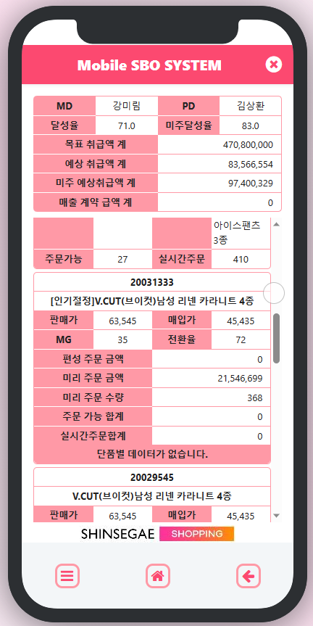
□ MSBO 화면 수정 검토 요청
[ 신세계라이브쇼핑 IT기획팀 ]
[ 편성상세 ]
※ 화면 수정
○ 1)~2)안 중 수정이 쉬운걸로 부탁드립니다.
1) 단품별 데이터가 없을 경우 해당 상품코드 미노출 처리 요청
2) 단품별 데이터가 없습니다. > “해당 상품 단품별 고객 주문수량 없음“ 변경요청

